Slide 1
Opsamling fra i går:
Modul 4: Realisme

Slide 2
Caseopgave 1: Tre og tre
Konflikten mellem USA og Kina
Ud fra en realistisk analyse konkluderes det, at det først og fremmest er på det sikkerhedspolitiske og det princippolitiske område, de to magter støder sammen.
Hvordan når den realistiske analyse af casen frem til denne konklusion?
  Ifølge realisterne er stater de centrale aktører, og staterne forfølger deres egoistiske nationale interesser i det anarkiske internationale system.
    Hvilke nationale interesser har Kina haft som målsætning?
    Hvilke nationale interesser har USA haft som målsætning?
    Hård magt, blød magt, klog magt?
  1.5.2. En realistisk analyse | INTERNATIONAL POLITIKS KERNESTOF

Slide 3
Modul 5: IP-teori: Neorealisme
Forløb: En ny verdensorden?
Andre IP-teorier: Neorealisme, liberalisme/idealisme, konstruktivisme

Slide 4
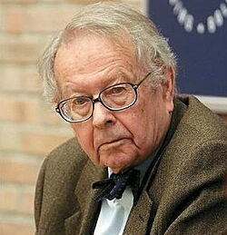
Neorealismen
Udviklet af Kenneth Waltz i 1979
En videreudvikling af klassisk realisme, men mere strukturel og positivistisk:
  Fokus på målbare magtressourcer og systemniveauet i international politik.
Modsat klassisk realisme (anarki uden struktur) hævder neorealismen, at verdenssystemet har en polaritetsstruktur, som bestemmer staters adfærd:
  Unipolært: Én supermagt
  Bipolært: To dominerende stormagter
  Multipolært: Tre eller flere stormagter

Slide 5
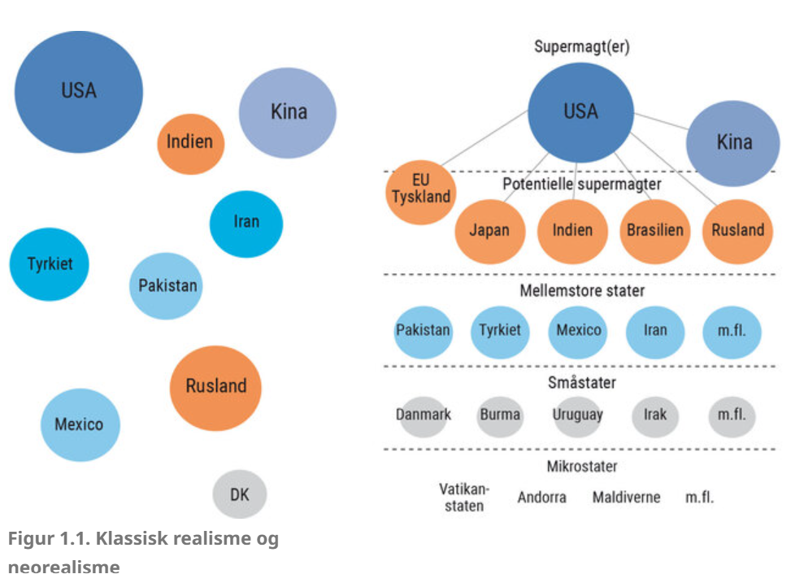
Klassisk realisme og neorealisme
Den klassiske realisme =
En række kugler (stater) (jo større magtressourcer en stat har, jo større kugle) støder ind i hinanden.
Ved sammenstødene kan der opstå konflikter og krige.
Neorealisterne mener modsat dette anarki, at der er en hierarkisk struktur i det internationale system:
Jo større magtressourcer, jo højere oppe i hierarkiet er en stat placeret.

Slide 6
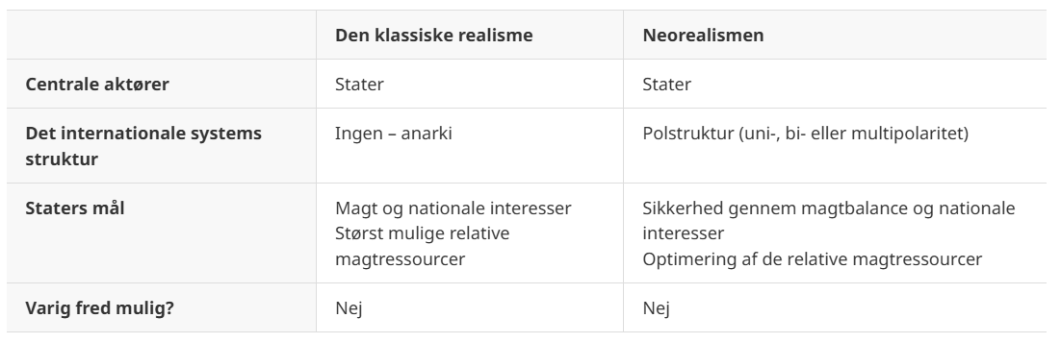
Klassisk realisme og neorealismen

Slide 7
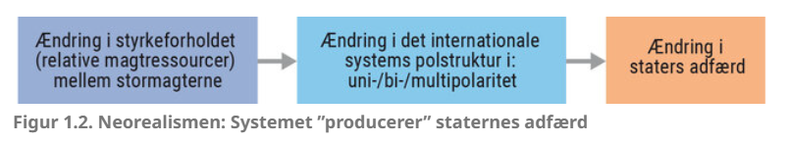
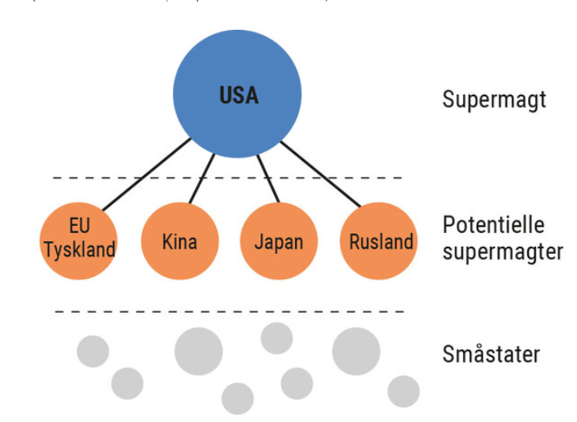
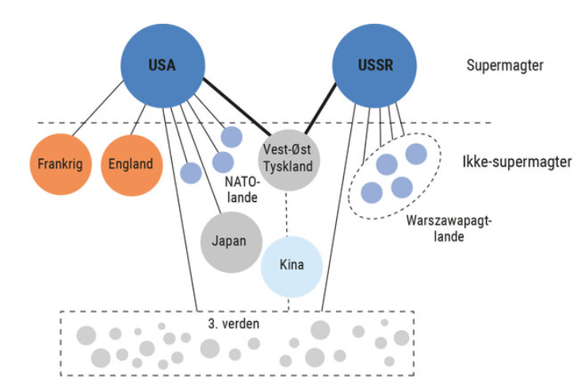
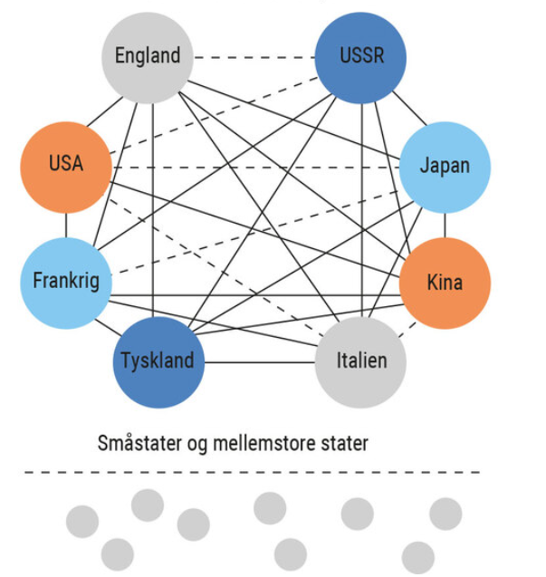
Tjek-på-lektien om Neorealisme
unipolært (én dominerende magt)
bipolært (to magter, der afbalancerer hinanden)
multipolært (tre eller flere stormagter, der kæmper om at vinde mest mulig indflydelse)

Slide 8
Skelnen mellem fire nationale interesser hos enhver stat
Sikkerhed. Sikre statens territorium, dens befolkning og dens suverænitet mod eksterne (og interne) trusler.
Udenrigsøkonomi. Styrke landets betalingsbalance → opnå størst mulig velstand
Princippolitik. Udbrede sine værdier til andre stater → Demokrati, principper om ikke-indblanding i andre stater mv.
Prestige. Opnå mest mulig anseelse fra andre staters side. Fx en stats magtressourcer –hårde (økonomi, militær mv.) og bløde (fx diplomati og styreform)

Slide 9
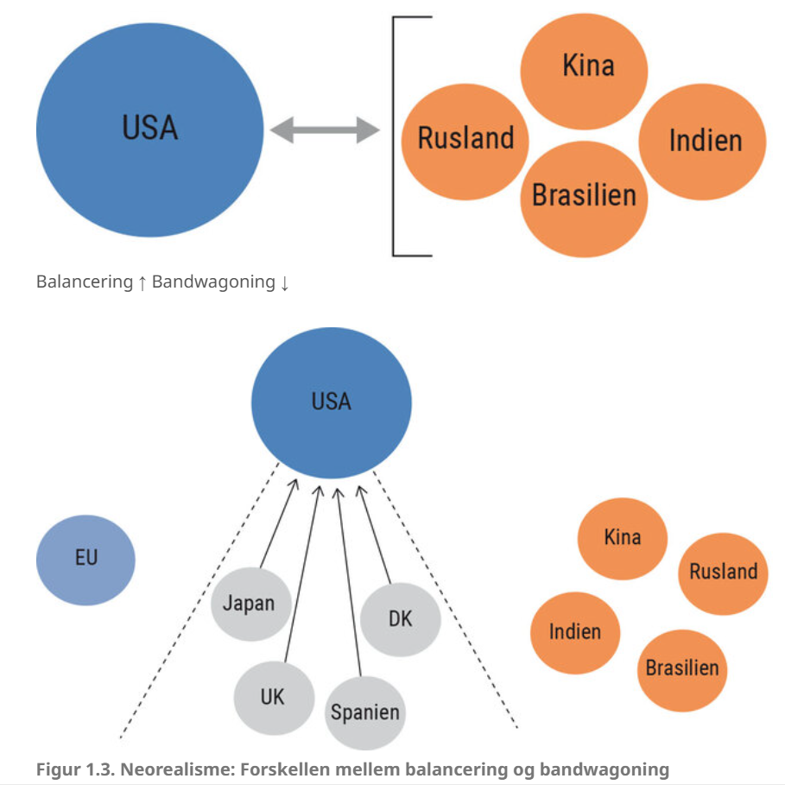
Adfærd i det internationale system: Balancering og bandwagoning
Balancering | Stater danner alliancer for at modvirke en stærk stat. Ses som det mest stabile system, især bipolaritet.
Bandwagoning | Små stater og mellemstore stater“hopper med på vognen” og støtter supermagten. Fx Danmarks og Storbritanniens deltagelse i Irak-krigen 2003.

Slide 10
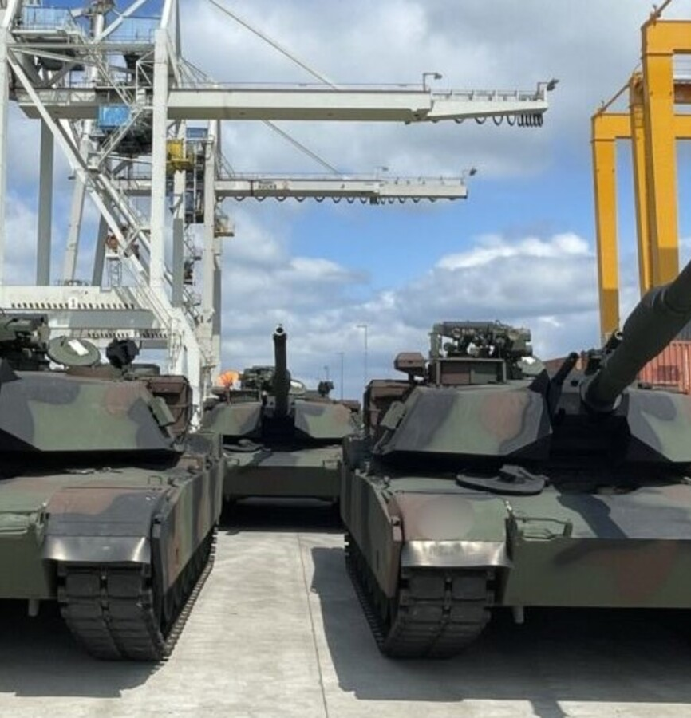
Sikkerhedsdilemma
Når en stat opruster for at øge sin egen sikkerhed, skaber det usikkerhed hos andre, som også opruster.
Resultatet: Alle bliver mindre sikre.
Derfor mener Waltz, at stater optimerer deres magtressourcer — de maksimerer dem ikke nødvendigvis.

Slide 11
Caseopgave 1, som vi gennemgår sammen:
Konflikten mellem USA og Kina
  Ifølge neorealisterne har det internationale systems polstruktur og den deraf følgende magtbalancering mere afgørende betydning ifht. sikkerhed end de enkelte staters egoistiske nationale interesser.
    Hvilke nationale interesser har USA og Kina forfulgt, og hvorfor?
    Balancering?, ”Bandwagoning”?, ”
    Sikkerhedsdilemma?
    Hård magt, blød magt, klog magt?
    Læs: 1.5.3. En neorealistisk analyse | INTERNATIONAL POLITIKS KERNESTOF

Slide 12
Caseopgave 2 i grupper:
Hvorfor angreb Rusland Ukraine?
På samme måde som vi lige sammen har analyseret/forklaret casen om det konfliktfyldte forhold mellem USA og Kina, skal I nu selv prøve at bruge neorealismen til at analysere/forklare, hvorfor Rusland angreb Ukraine.
  Den 24. februar 2022 angreb Rusland Ukraine, hvilket har ført til en længerevarende krig med endnu ukendt afslutning
  Hvordan vil neorealismen forklare hvorfor Rusland angreb Ukraine? Forsøg at inddrage nedenstående begreber.
    Balancering?, ”Bandwagoning”?,
    Sikkerhedsdilemma?
    Hård magt, blød magt, klog magt?
  Fælles opsamling

Slide 13
Grupper
Julie, Selma, Anton
Silas, Gry, Valdemar, Smilla
Clara, Pagh, Johanne
Freya, Anna, Wetter
Filucka, Tim, Marie
Anders, Bertram, Signe
Liv, Klokker, Vester

Slide 14
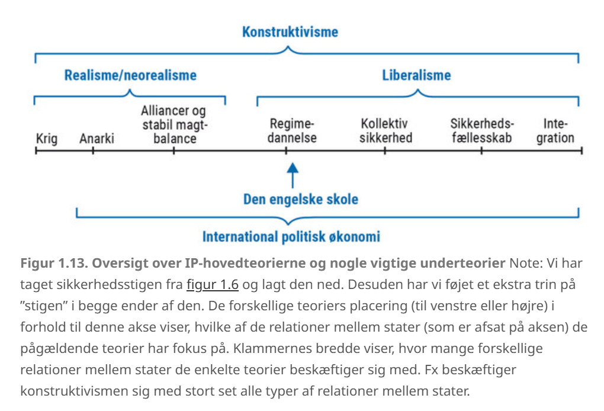
Teoriudvikling - IP

Slide 15
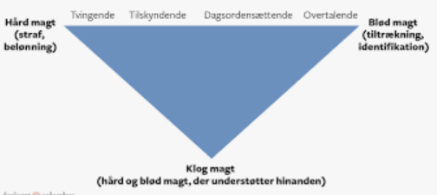
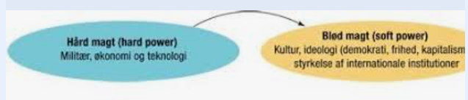
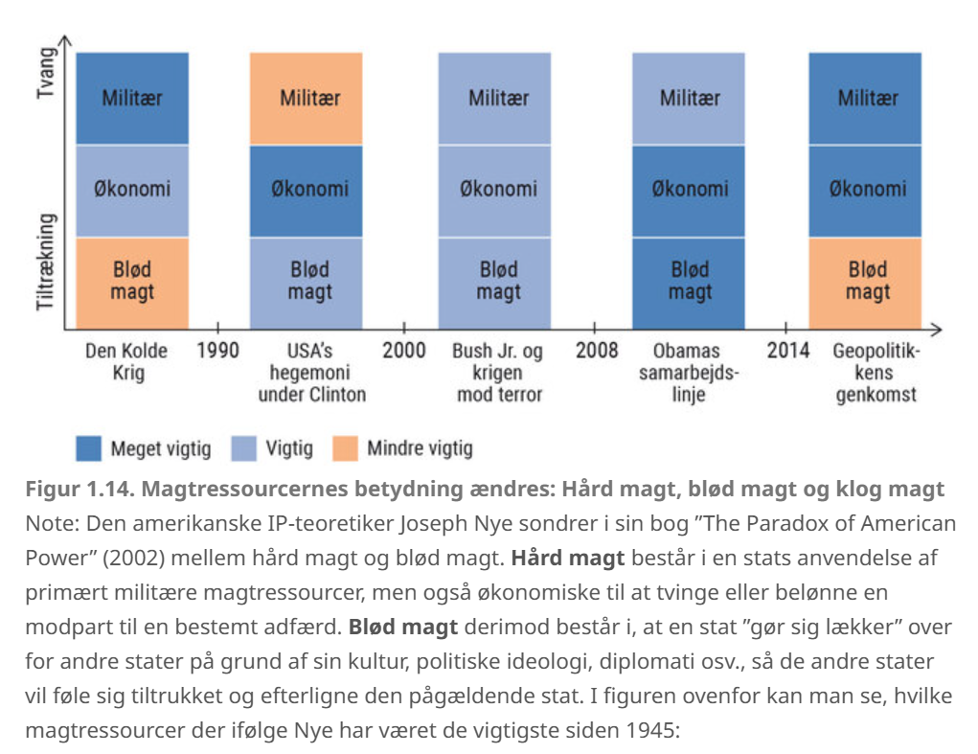
Teoriudvikling - IP
Hård magt: Militær og økonomisk tvang. Blød magt: Tiltrækning via kultur, ideologi, diplomati. Klog magt (smart power): Kombination af blød og hård magt. Udvikling siden 1945: Kolde Krig: Militær magt dominerede. 1990’erne: Økonomisk magt vigtigst. Bush-æraen: Balance mellem hård og blød magt. Obama: Fokus på klog magt. Efter 2014: Militær magt igen central (Rusland, Kina).

